Slide 1
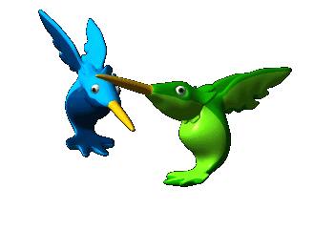
ÂM NHẠC LỚP 1
Chào mừng các em đến với tiết học Âm nhạc lớp 1

Slide 2
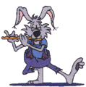
Thứ , ngày tháng năm
KHỞI ĐỘNG

Slide 3
Lá cò Việt Nam
HÁT KẾT HỢP GÕ NHỊP BÀI HÁT LÍ CÂY XANH
Dân ca NAM BỘ
Vừa phải
Cái
cây
xanh
xanh
thì
lá
cũng
xanh.
Chim
đậu
trên
cành
chim
hót
líu
lo.
Líu
lo
là
líu
lo,
líu
lo
là
líu
lo
Cả bài
Notes:
Tempo: 75

Slide 4
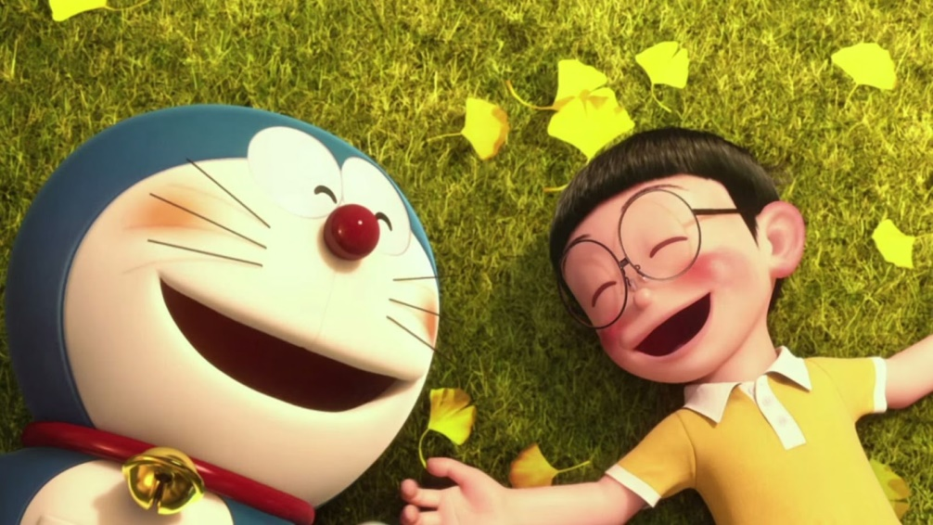
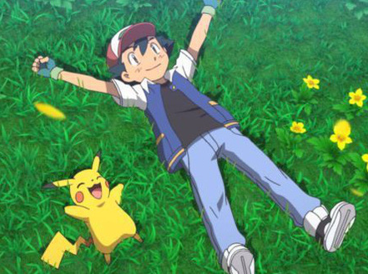
TÌNH BẠN

Slide 5
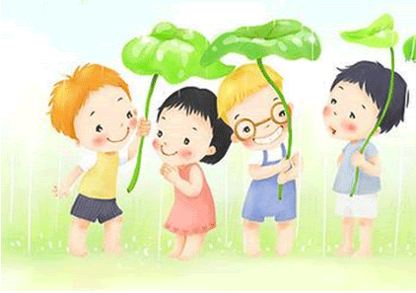
CHỦ ĐỀ
3
TÌNH BẠN
TIẾT 1:
- Học hát bài:- Mời bạn vui múa ca
Nhạc và lời: Phạm Tuyên
- Đọc nhạc.

Slide 7
Chia câu bài hát
Câu 1: Chim ca líu lo, hoa như đón chào.
Câu 2: Bầu trời xanh, nước long lanh
Câu 3: La la lá la, la la lá là
Câu 4: Mời bạn cùng vui múa vui ca.

Slide 8
- Đọc lời ca.
Chim ca líu lo, hoa như đón chào.
Bầu trời xanh, nước long lanh
La la lá la, la la lá là
Mời bạn cùng vui múa vui ca.

Slide 9
- Học hát lời ca
Câu 1: Chim ca líu lo, hoa như đón chào.
Câu 2: Bầu trời xanh, nước long lanh

Slide 10
- Học hát lời ca
Câu 3: La la lá la, là là la là.
Câu 4: Mời bạn cùng vui múa vui ca

Slide 12
- Hát ghép cả bài hát
Chim ca líu lo, hoa như đón chào.
Bầu trời xanh, nước long lanh
La la lá la, là là la là.
Mời bạn cùng vui múa vui ca

Slide 13
- Hát kết hợp gõ nhịp bài hát
Chim ca líu lo, hoa như đón chào.
x x x x
Bầu trời xanh, nước long lanh
x x x x
La la lá la, là là la là.
x x x x
Mời bạn cùng vui múa vui ca.
x x x x

Slide 14
-Đọc nhạc
Đọc nhạc nốt SON và nốt MI

Slide 16
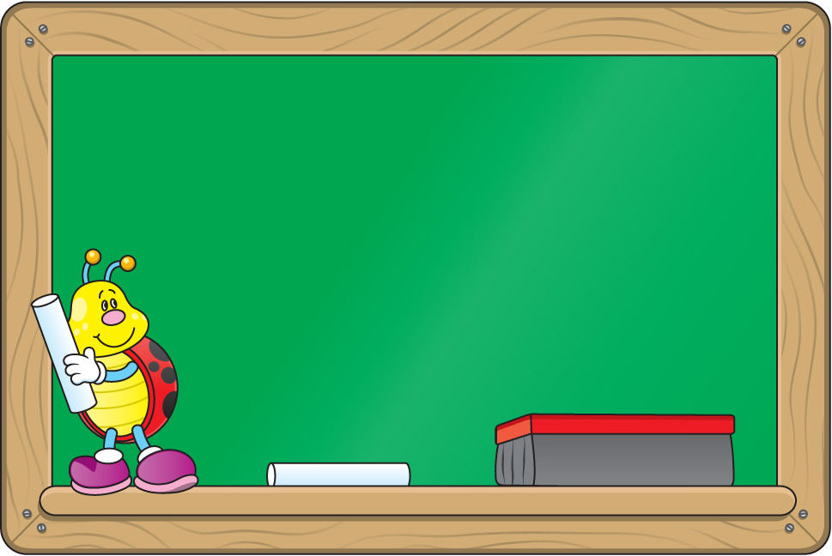
CỦNG CỐ
Tiết học hôm nay chúng ta học những gì?
Hát: Mời bạn vui múa ca
Đọc nhạc: Nốt Son và nốt Mi

Slide 18
Kết thúc tiết học
Chúc các em học giỏi

